Slide 1


Catégorisez automatiquement des questions
Projet 5
Réalisé par : Belal Oumar ABDOUHOU
Encadré par : MAMADOU Cissé

Slide 2
PLAN
Présentation du projet
Approches non supervisées
Approches supervisées
Présentation de la Base de Donnée
Nettoyage des données
Analyse des données
Vectorisation
3
4
5
6
8
9
11

Slide 3

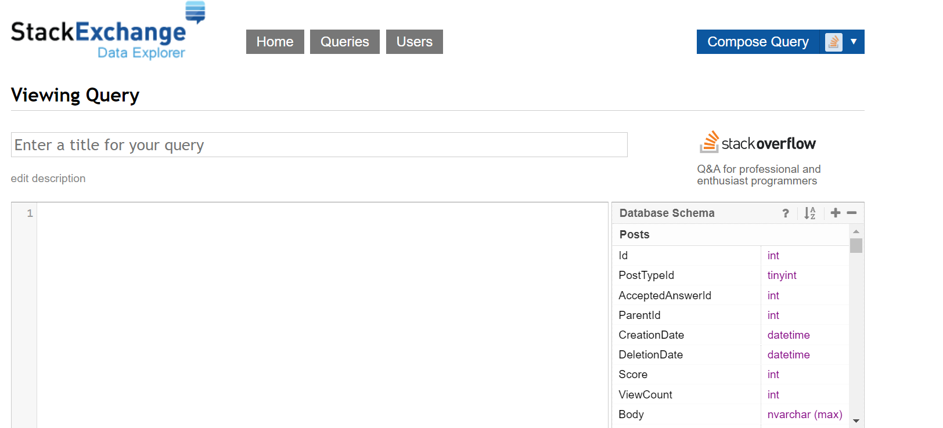
PRESENTATION DU PROJET
Développer un système de suggestion de tags pour le site
Site questions-réponses liées au développement informatique

Slide 4
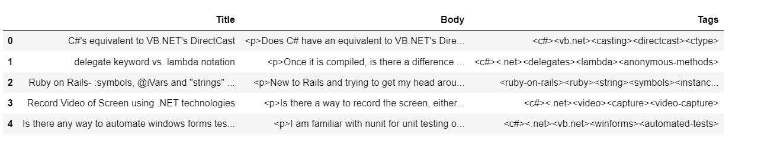
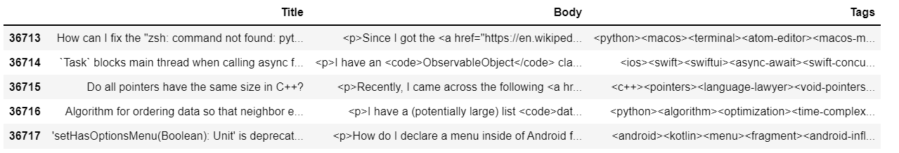
Présentation de la base de donnée
36 718

Slide 5
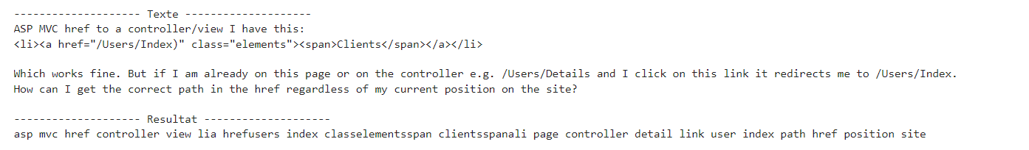
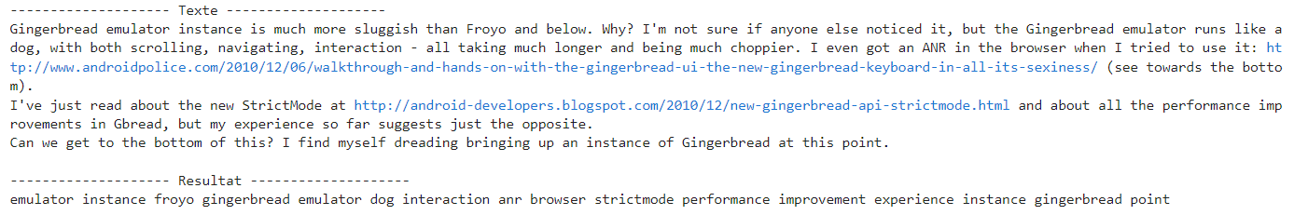
NETTOYAGE DES DONNEES
Création d’une nouvelle colonne : Body + Title
Enlever les balises HTML
Enlever tous les parties inutiles du corpus
Enlever la ponctuation
Lemmatiser le texte
1
2

Slide 6
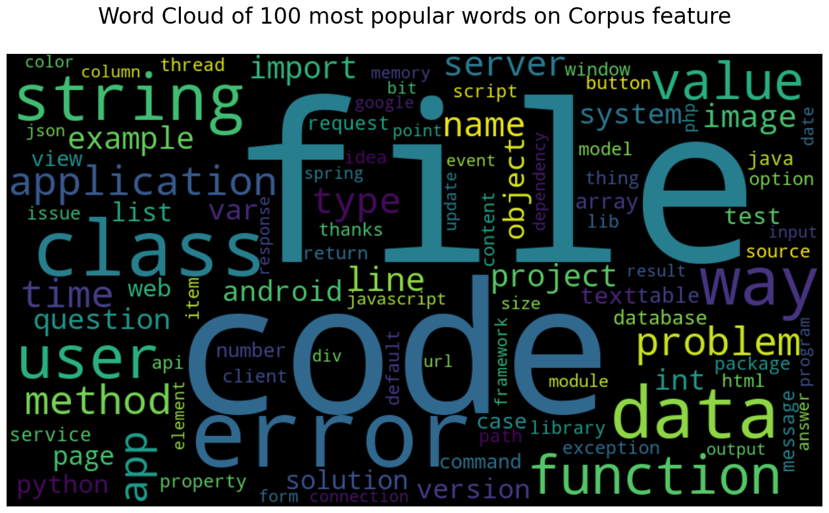
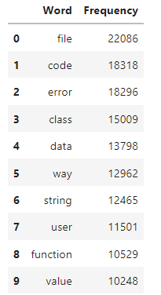
ANALYSE DES DONNEES
Fréquence des mots les utilisés
Les 100 mots les plus utilisés dans le corpus

Slide 7
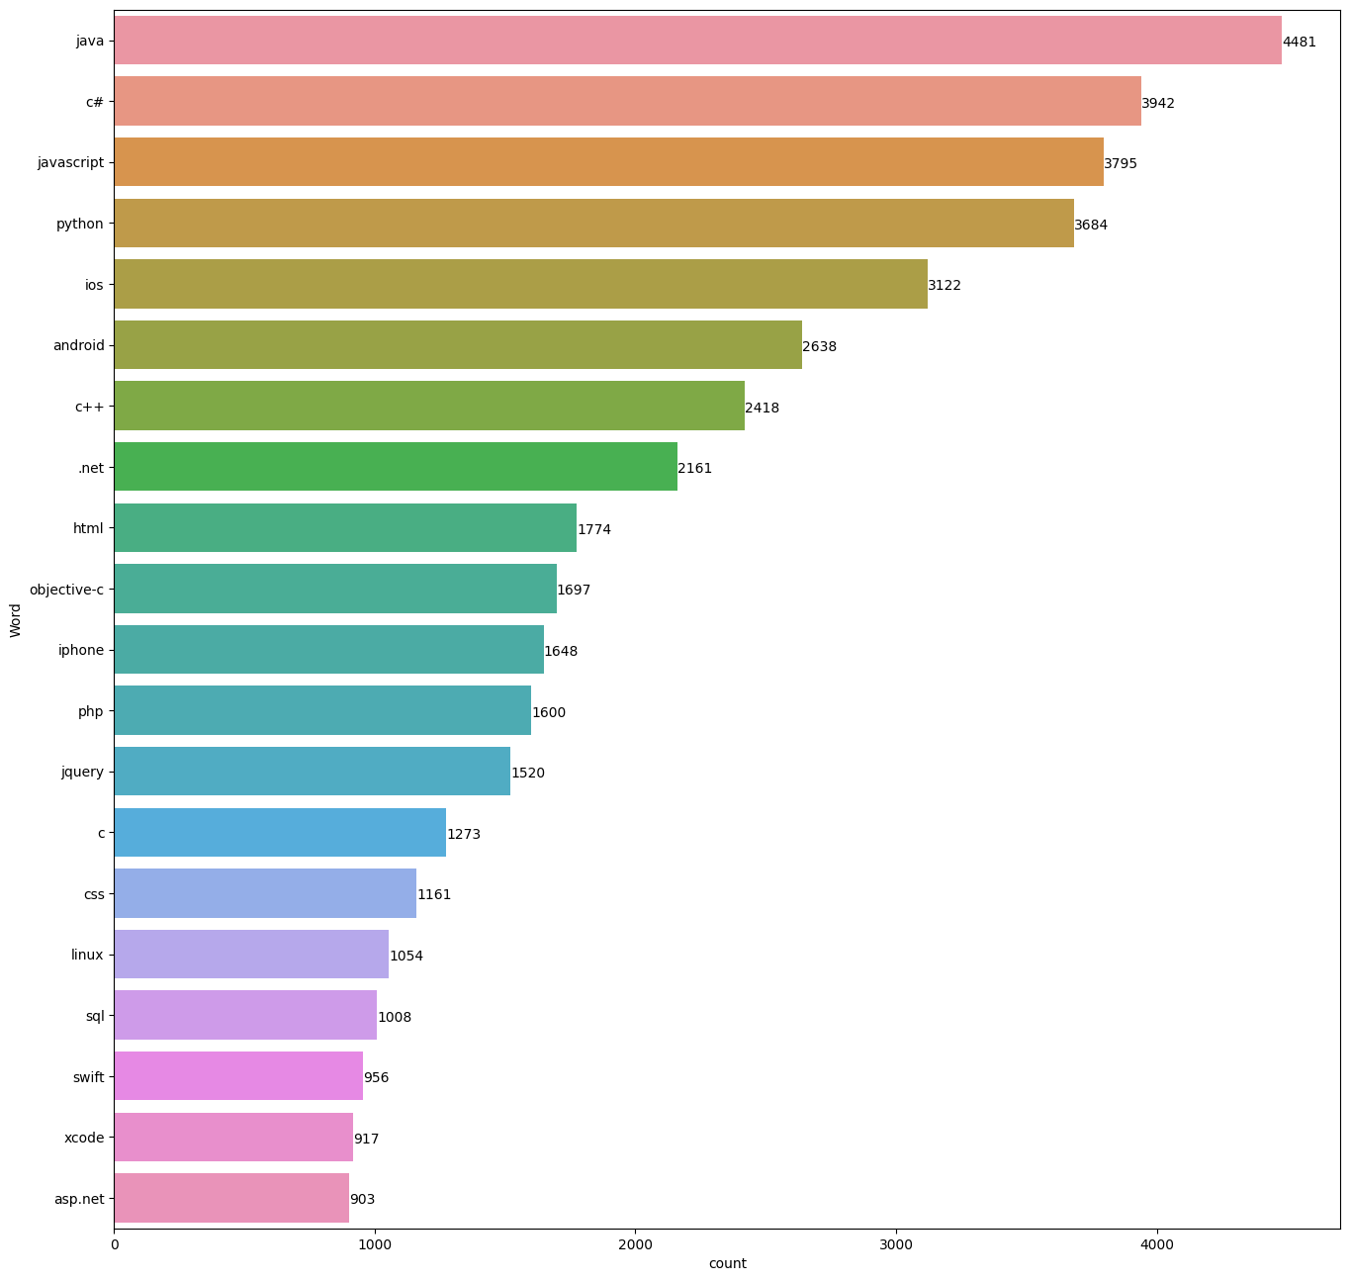
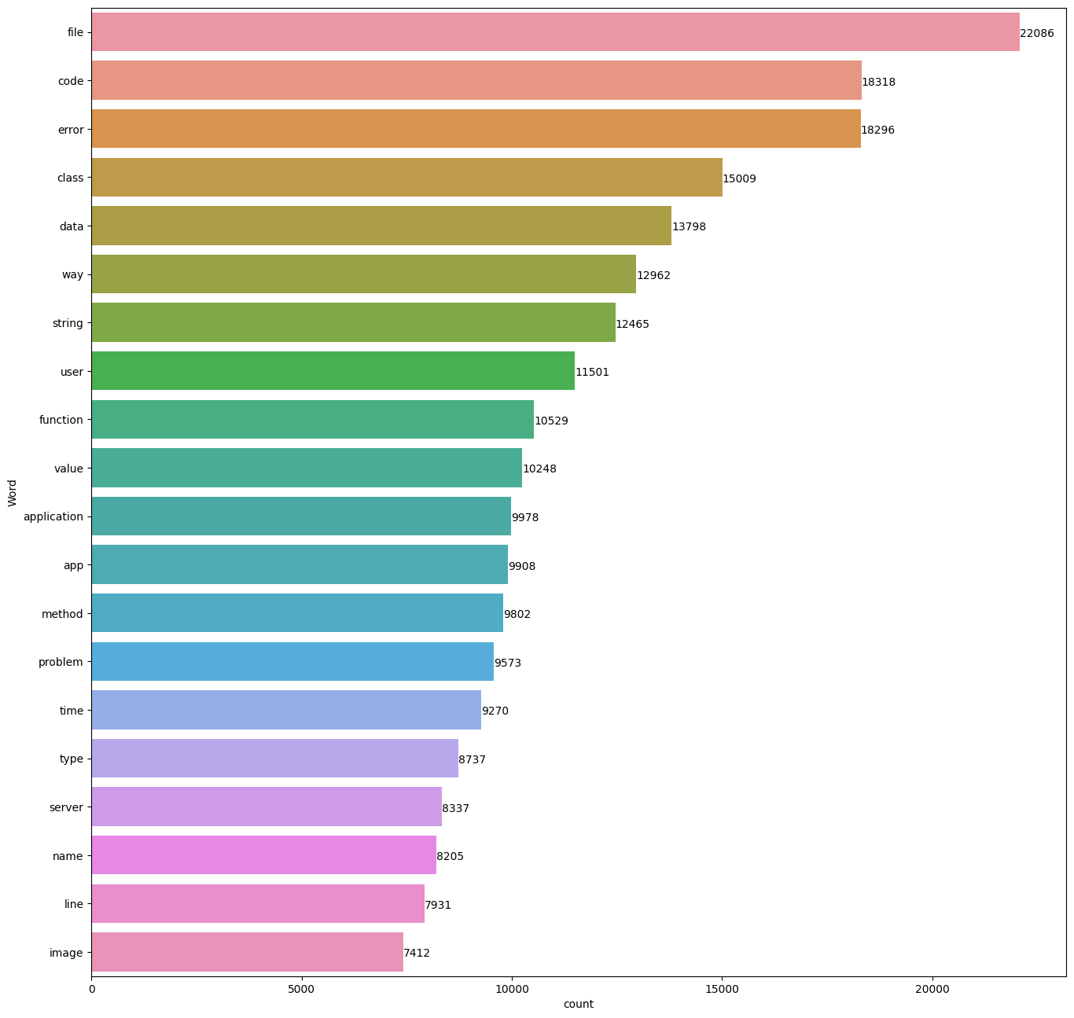
ANALYSE DES DONNEES
Tags les plus présents
Mots les plus utilisés dans l’ensemble de la Base de donnée
5 Tags les plus utilisés sont :
Java
C#
Javascript
Python
Ios
5 mots les plus utilisés dans le corpus sont :
File
Code
Error
Class
Data

Slide 8
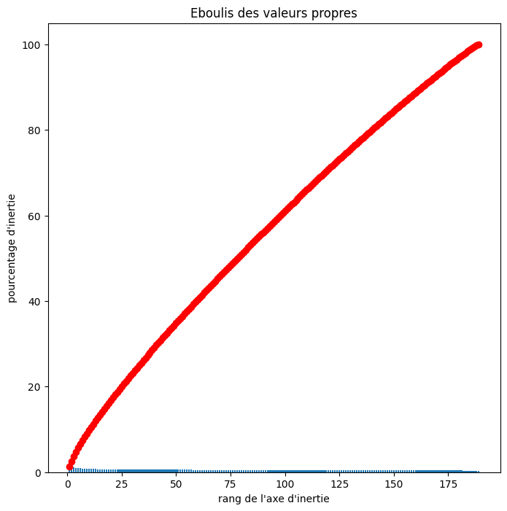
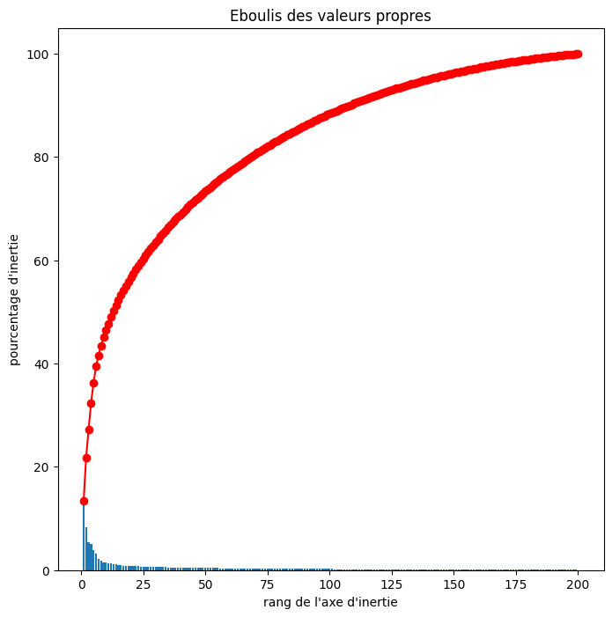
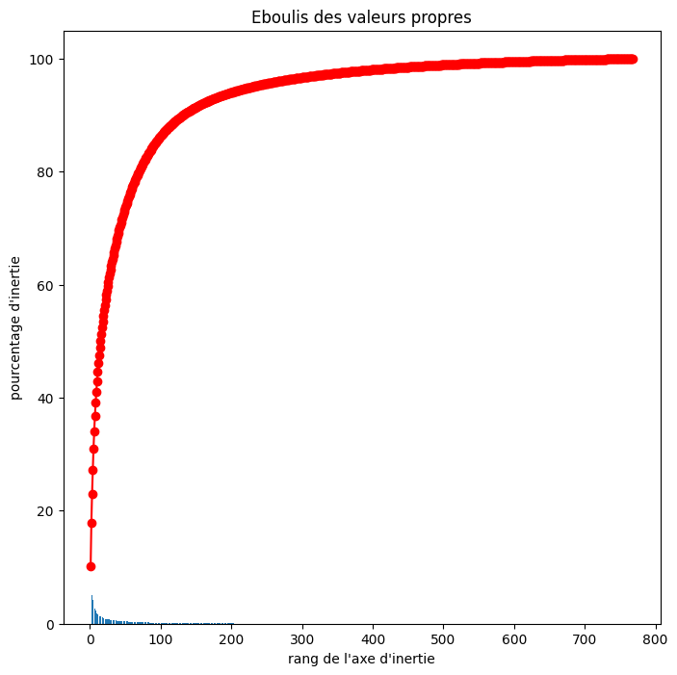
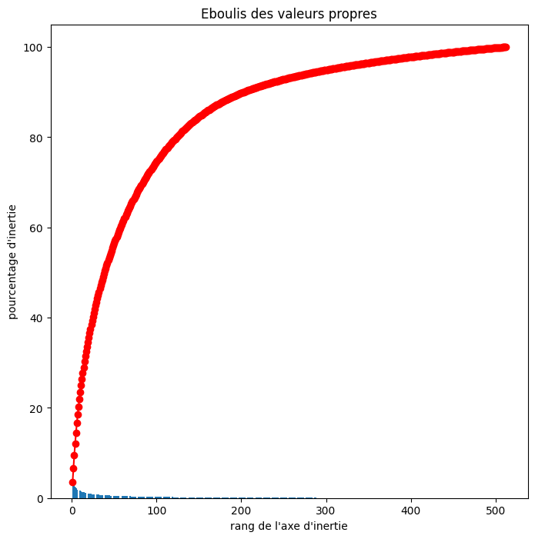
VECTORISATION
TF-IDF : Term Frequency-Inverse Document Frequency
BERT : Bidirectional Encoder Representations from Transformers
USE : Universal Sentence Encoder
TF-IDF | WORD2VEC | BERT | USE
100% inertie → 189 composantes
80% inertie → 140 composantes
200 composantes
80% inertie → 69 composantes
200 composantes
80% inertie → 70 composantes
200 composantes
80% inertie → 124 composantes

Slide 9
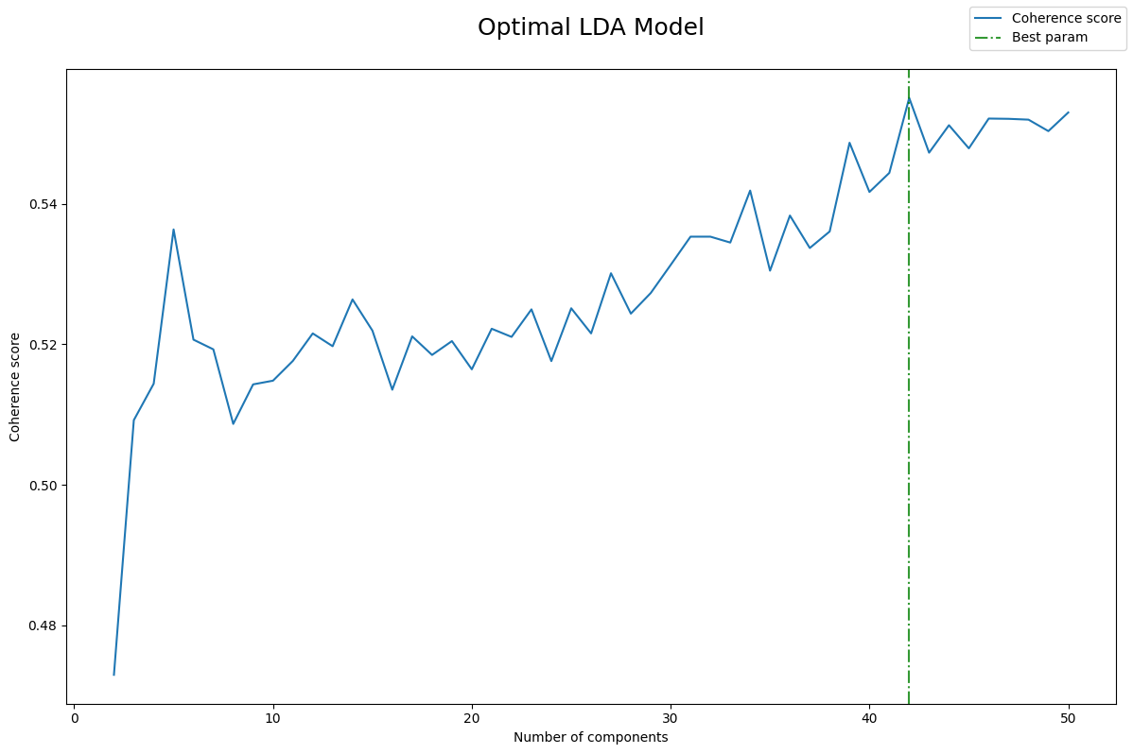
METHODE APPRENTISSAGE NON Supervisées
LDA : Latent Dirichlet Allocation
LDA
42 topics

Slide 10
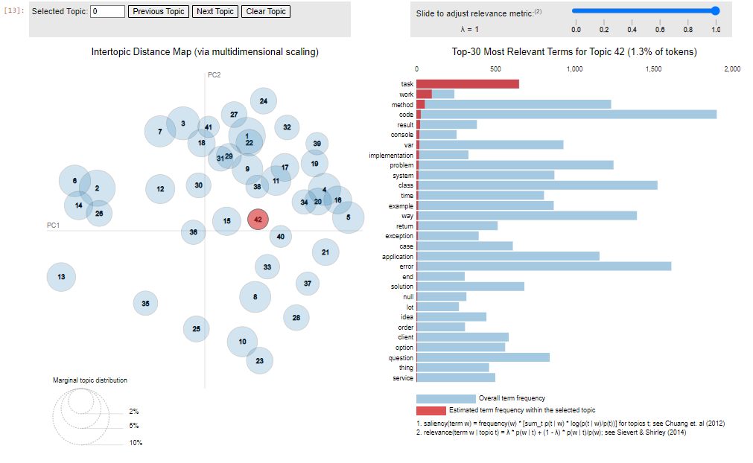
METHODE APPRENTISSAGE NON Supervisées
LDA : Latent Dirichlet Allocation
LDA

Slide 11
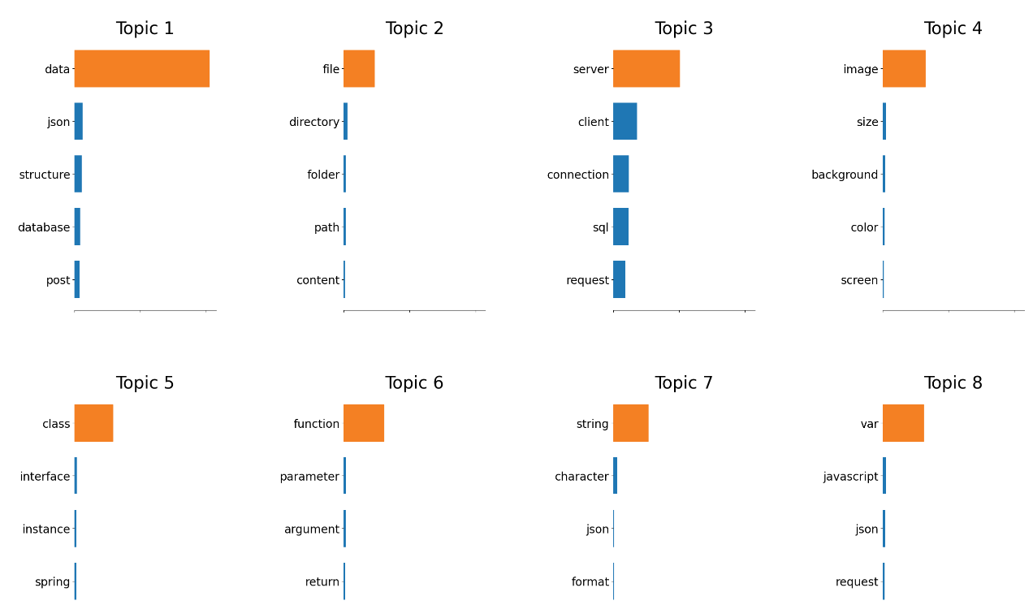
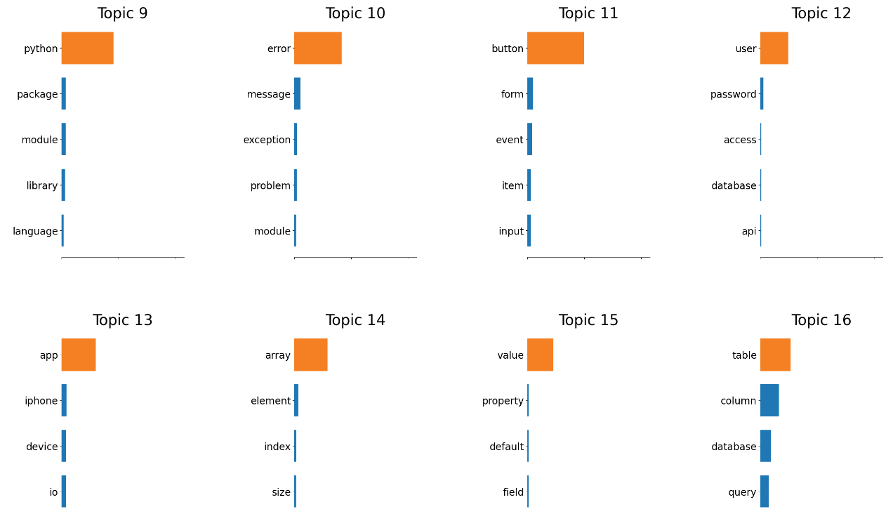
METHODE APPRENTISSAGE NON Supervisées
NMF

Slide 12
METHODE APPRENTISSAGE Supervisées

Slide 13
Merci

